Slide 1

Mechatroniker und Mechatronikerin
Folien zur Diskussion von Zielkonflikten
im Werkzeugbau und Metallbereich
Vereinigung für Betriebliche Bildungsforschung e.V.
Gubener Straße 47, 10243 Berlin
Henry Tackenberg
Tel: +49 30 762392300
Henry.Tackenberg@ibbf.berlin
Mechatroniker und Mechatronikerin
Notes:
Ziel des Projektes ist die Gründung einer Projektagentur Berufliche Bildung für Nachhaltige Entwicklung (PA-BBNE) des Partnernetzwerkes Berufliche Bildung am IZT. Für eine Vielzahl von Ausbildungsberufen erstellt die Projektagentur Begleitmaterialien zur Beruflichen Bildung für Nachhaltige Entwicklung (BBNE). Dabei werden alle für die Berufsausbildung relevanten Dimensionen der Nachhaltigkeit berücksichtigt. Diese Impulspapiere und Weiterbildungsmaterialien sollen Anregungen für mehr Nachhaltigkeit in der beruflichen Bildung geben.
Primäre Zielgruppen sind Lehrkräfte an Berufsschulen, sowie deren Berufsschüler*innen, aber auch Ausbildende und ihre Auszubildenden in Betrieben. Sekundäre Zielgruppen sind Umweltbildner*innen, Wissenschaftler*innen der Berufsbildung, Pädagog*innen sowie Institutionen der beruflichen Bildung.
Die Intention dieses Projektes ist es, kompakt und schnell den Zielgruppen Anregungen zum Thema “Nachhaltigkeit” durch eine integrative Darstellung der Nachhaltigkeitsthemen in der Bildung und der Ausbildung zu geben. Weiterhin wird durch einen sehr umfangreichen Materialpool der Stand des Wissens zu den Nachhaltigkeitszielen (SDG Sustainable Development Goals, Ziele für die nachhaltige Entwicklung) gegeben und so die Bildung gemäß SDG 4 “Hochwertige Bildung” unterstützt.
Im Mittelpunkt steht die neue Standardberufsbildposition "Umweltschutz und Nachhaltigkeit" unter der Annahme, dass diese auch zeitnah in allen Berufsbildern verankert wird. In dem Projekt wird herausgearbeitet, was "Nachhaltigkeit" aus wissenschaftlicher Perspektive für diese Position sowie für die berufsprofilgebenden Fertigkeiten, Kenntnisse und Fähigkeiten bedeutet. Im Kern sollen deshalb folgende drei Materialien je Berufsbild entwickelt werden:
die tabellarische didaktische Einordnung (Didaktisches Impulspapier, IP),
ein Dokument zur Weiterbildung für Lehrende und Unterrichtende zu den Nachhaltigkeitszielen mit dem Bezug auf die spezifische Berufsausbildung (Hintergrundmaterial, HGM)
Ein Handout (FS) z. B. mit der Darstellung von Zielkonflikten oder weiteren Aufgabenstellungen.
Die Materialien sollen Impulse und Orientierung geben, wie Nachhaltigkeit in die verschiedenen Berufsbilder integriert werden kann. Alle Materialien werden als Open Educational Ressources (OER-Materialien) im PDF-Format und als Oce-Dokumente (Word und PowerPoint) zur weiteren Verwendung veröffentlicht, d. h. sie können von den Nutzer*innen kopiert, ergänzt oder umstrukturiert werden.

Slide 2
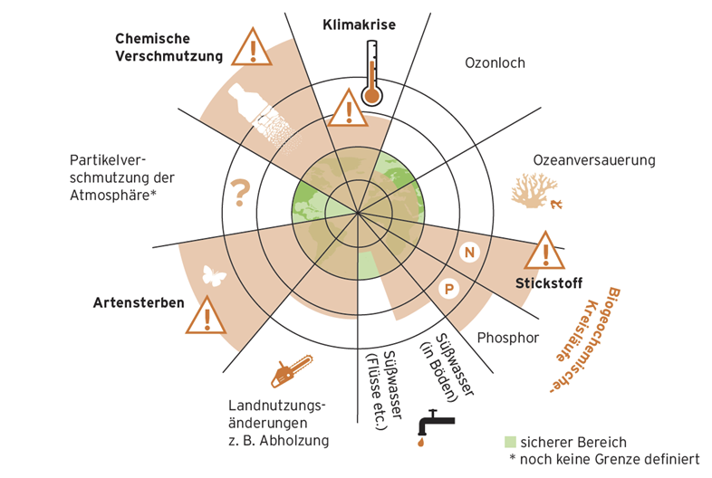
Mechatroniker und nachhaltige Entwicklung:
Der Status Quo der planetaren Grenzen
Zielkonflikt: Alle beruflichen Tätigkeiten tragen zu unserer Lebensqualität bei. Gleichzeitig führen sie zu Effekten, die unsere Lebensgrundlagen und die der Wirtschaft bedrohen und zerstören: überschrittene planetare Grenzen.
In welchen Bereichen dieser Darstellung trägt Ihr Betrieb auf welche Weise bei?
Mechatroniker und Mechatronikerin
Quelle: eigene Abbildung, basiert auf Persson et al. 2022
Notes:
Beschreibung
Mit dem Konzept der planetaren Grenzen werden ökologische Belastungsgrenzen beschrieben und berechnet, deren Überschreitung das Funktionieren der Ökosysteme der Erde und damit die Existenzgrundlagen der Menschheit gefährdet. Das Ziel der beschrieben und berechneten neun planetare Grenzen, ist einen sicheren Handlungsspielraum für die Menschheit festzulegen. Jedoch sind von den neun Bereichen bereits mehrere überschritten. Nach denen für die biologische Vielfalt, das Klima, Stickstoff und Phosphorkreisläufe, müssen nun auch das pflanzenverfügbare Süßwasser als gefährdet angesehen werden, weil über mehrere Jahre hinweg nicht mehr ausreichend zur Verfügung stand. Auch die chemische Verschmutzung, die Abholzung und Ozeanversauerung haben kritische Größen erlangt. Das Konzept wurde ursprünglich von einer 28-köpfigen Gruppe von Erdsystem- und Umweltwissenschaftlern unter Leitung von Johan Rockström im Stockholm Resilience Centre entwickelt und 2009 erstmals veröffentlicht. Zu den Verfassern gehören unter anderem Will Steffen (Australian National University), Hans-Joachim Schellnhuber (Potsdam-Institut für Klimafolgenforschung), der Nobelpreisträger Paul Crutzen und zuletzt Linn Persson.
Aufgabe
In welchen Bereichen, für die die Entwicklungen beobachtet werden, trägt Ihr Betrieb bei? Falls hier nur Fragezeichen in den Augen aber keine Antworten kommen, verweisen Sie bitte auf die folgenden Folien und darauf, dass diese inhaltlich zur Klärung beitragen werden.
Quellen
Planetare Grenzen überschritten, Schmidt C. Transformierendes Arbeiten und Lernen, In: Systemwissen für die vernetzte Energie- und Mobilitätswende. 2022. S. 243. https://ibbf.berlin/assets/images/Dokumente/220627_IBBF_Kompendium_2022_WEB_final%20(1).pdf in Anlehnung an
Persson et mult. al. (2022): Outside the Safe Operating Space of the Planetary Boundary for Novel Entities. Environ. Sci. Technol. 2022, 56, 3, 1510–1521. January 18, 2022. https://doi.org/10.1021/acs.est.1c04158

Slide 3

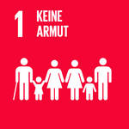




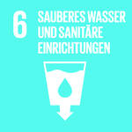

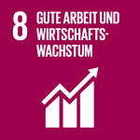





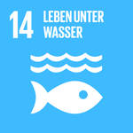
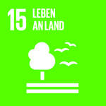


Mechatroniker und die SDGs
Die Weltgemeinschaft hat eine Agenda 2030
17 Ziele geben die Richtung
Jedes Ziel ist mit
Unterzielen unterlegt
Deutschland hinterlegt Ziele mit Indikatoren
Grafik 2: Ziele für nachhaltige Entwicklung der Vereinten Nationen, UNESCO 2018
Standardberufsbildposition (BGB 2022): Möglichkeiten zur Vermeidung betriebsbedingter Belastungen für Umwelt und Gesellschaft im eigenen Aufgabenbereich erkennen und zu deren Weiterentwicklung beitragen
Mechatroniker und Mechatronikerin
Bilder: Deutsche UNESCO-Kommission o.J.
Notes:
Beschreibung
Die Berufliche Bildung wird zunehmend zu einer beruflichen Bildung für nachhaltige Entwicklung (BBNE). Mit den Standardberufsbildpositionen sind „Möglichkeiten (gegeben) zur Vermeidung betriebsbedingter Belastungen für Umwelt und Gesellschaft im eigenen Aufgabenbereich erkennen und zu deren Weiterentwicklung bei(zu)tragen.“ Im Folgenden werden die Chancen mit beruflichem Handeln zur nachhaltigen Entwicklung beizutragen beleuchtet, damit verbundene Zielkonflikte, sowie Lösungsansätze thematisiert und als Aufgaben formuliert. Die Bildung für nachhaltige Entwicklung (BNE) meint Bildung, die Menschen zu zukunftsfähigem Denken und Handeln befähigt. Sie ermöglicht jedem Einzelnen, die Auswirkungen des eigenen Handelns auf die Welt zu verstehen (BMBF o.J.). BBNE ist somit ein Teil von BNE. Eine Entwicklung ist dann nachhaltig, wenn Menschen weltweit, gegenwärtig und in Zukunft würdig leben ihre Bedürfnisse und Talente unter Berücksichtigung planetarer Grenzen entfalten können. ... BNE ermöglicht es allen Menschen, die Auswirkungen des eigenen Handelns auf die Welt zu verstehen und verantwortungsvolle, nachhaltige Entscheidungen zu treffen (ebd.).
Grundlage für BNE ist heutzutage die Agenda 2030 mit ihren 17 SDG Sustainable Development Goals. Die 17 Ziele bilden den Kern der Agenda und fassen zusammen, in welchen Bereichen nachhaltige Entwicklung gestärkt und verankert werden muss (ebd.). Die Materialien der Projektagentur sollen Lehrkräften an Berufsschulen und Ausbildende dabei helfen, die Ideen der SDG in die Bildungspraxis einzubringen. Sie sind somit ein wichtiges Element insbesondere für das Ziel 4 “Hochwertige Bildung”: “Bis 2030 sicherstellen, dass alle Lernenden die notwendigen Kenntnisse und Qualifikationen zur Förderung nachhaltiger Entwicklung erwerben, unter anderem durch Bildung für nachhaltige Entwicklung und nachhaltige Lebensweisen, ...” (ebd.).
Hier rot eingekreist sind die SDGs, die im Impulspapier als relevant für die Mechatronikerausbildung identifiziert wurden.
Quelle
BMBF Bundesministerium für Bildung und Forschung (o.J.): Was ist BNE? Online: https://www.bne-portal.de/bne/de/einstieg/was-ist-bne/was-ist-bne.html
Bilder
Deutsche UNESCO-Kommission - Einfluss der Bildung auf die 17 nachhaltigen Entwicklungsziele: https://www.unesco.de/bildung/bildung-2030/bildung-und-sdgs.html, Zugriff April 2018

Slide 4
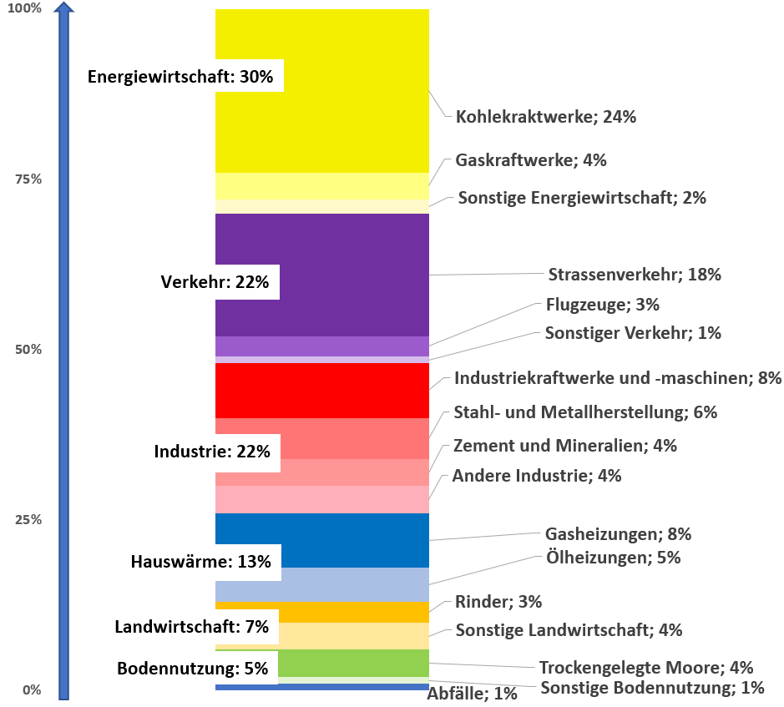
Nachhaltigkeit und Energie:
Energiebedarf der Sektoren
Treibhausgasquellen in Deutschland im Jahr 2017
Zielkonflikt: Wirtschaftliche Tätigkeiten benötigen Energie, ohne sie entstehen auch keine bspw. Erzeugungsanlagen für erneuerbare Energie.
In welchen der nebenstehenden Bereiche benötigt Ihr Betrieb Energie?
Mechatroniker und Mechatronikerin
Quelle: Eigene Grafik nach: Henschel, K.-M. 2020
Notes:
Beschreibung
Die Klimakrise wird zum größten Teil direkt durch die Verbrennung fossiler Energieträger wie Kohle, Öl und Gas hervorgebracht. Wenn wir einen Blick auf unser Leben werfen und bilanzieren, welche Teilbereiche für die Emissionen von Treibhausgas-Äquivalenten (CO₂-Äq) verantwortlich sind, so zeigen sich mehrere Bereiche: Die Energiewirtschaft, die Strom zur Verfügung stellt, der Verkehr, die Industrie, Hauswärme, Landwirtschaft, Bodennutzung und Abfälle.
Aufgabe
In welchen Bereichen benötigt Ihr Betrieb Energie?
Quelle
Henschel, Karl - Martin 2020: Handbuch Klimaschutz. Basiswissen, Fakten Maßnahmen. Oekom Verlag München 2020, S. 24-25

Slide 5
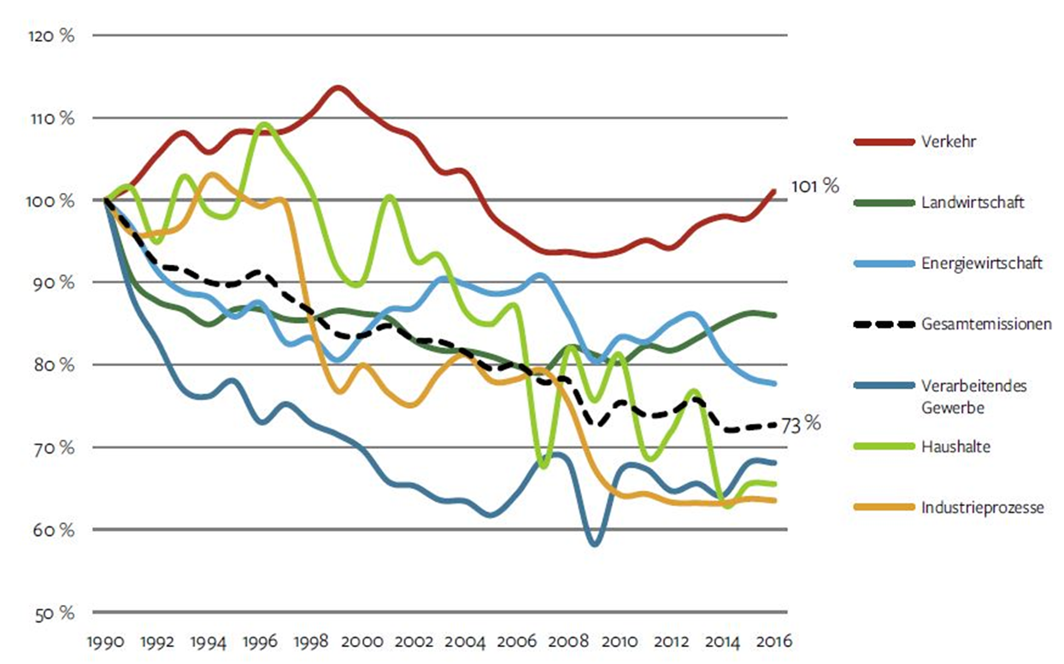
Mechatroniker und Klimakrise: THG-Emissionen ausgewählter Sektoren in Deutschland, 1990–2016
Zielkonflikt: Nach Anpassungen vieler Prozesse, mit dem Ziele der Emissionsminderung in den 1990er Jahren, stagnieren oder steigen die Emissionen sogar wieder an: Effizienzmaßnahmen sind ausgereizt oder haben sogar zu Reboundeffekten geführt.
Benennen Sie Prozesse, die in ihrem Betrieb hohe Emissionen verursachen und was jeweils dagegen unternommen wird.
Mechatroniker und Mechatronikerin
Quelle: SRU 2017
Notes:
Beschreibung
Weil bislang alle Berufe und Wirtschaftsbereiche neben ihren Beiträgen zur Lebensqualität auch unerwünschte Effekte haben, müssen sie so angepasst werden, dass sie nicht länger zur Klimakrise, sondern zu einer nachhaltigen Entwicklung beitragen. Das verarbeitende Gewerbe und die Industrie weisen ebenso wie der Verkehr seit der Jahrtausendwende keine positive Entwicklung im Bereich des Klimaschutzes mehr auf. Die THG-Emissionen nehmen beim Verkehr wieder zu und stagnieren in der Industrie. Gerade die Arbeitsfelder der Mechatroniker liegen also in aus Klimaschutzsicht problematischen Sektoren. Um Klimaschutz dennoch stärker umzusetzen sind große Änderungen bei Produkten und Technik zu erwarten, die auch die Berufe stark beeinflussen werden.
Aufgaben
Benennen Sie die Prozesse, die viele Emissionen verursachen.
Was unternimmt Ihr Betrieb, um CO2-Emissionen zu verringern?
Quelle
SRU 2017: Entwicklung der Treibhausgasemissionen ausgewählter Sektoren in Deutschland, 1990–2016; S.4. Online: www.umweltrat.de/SharedDocs/Downloads/DE/02_Sondergutachten/2016_2020/2017_11_SG_Klimaschutz_im_Verkehrssektor_KF.pdf?__blob=publicationFile&v=2

Slide 6
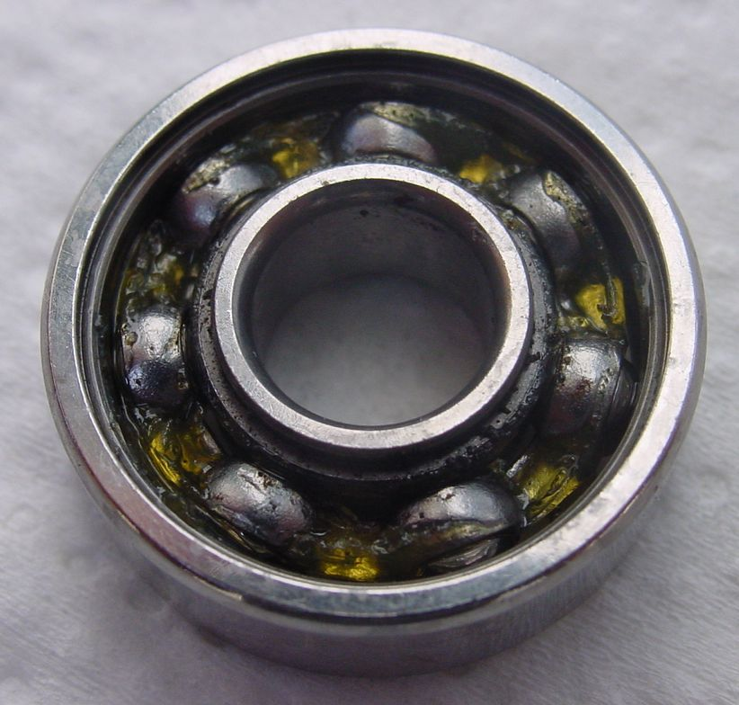
Mechatroniker und Klimaschutz?
Produkte in alten und neuen Industrien
Kein Zielkonflikt: Produkte können in neuen Bereichen genutzt werden, um die weitere Produktion und damit Umsätze zu sichern! Beispiel Herstellung von Kugellagern: Diese können in „alten“ oder in „grünen“ Industrien eingebaut werden.
Kohlekraftwerke
Windkraftanlagen
Welche Beispiele lassen sich für ihr Unternehmen nennen ?
Kugellager
Mechatroniker und Mechatronikerin
Quelle: Scientists4future o. J.; eigene Abbildung uns Magnus Manske/wikimedia
Notes:
Beschreibung
Bauteile und andere Produkte von Mechatroniker*innen werden bisher in noch nicht nachhalten System genutzt und selbst auch nur teilweise aus recycelten Rohstoffen produziert. Beides muss sich ändern.
Hier ein Beispiel für eine Nutzungsänderung hin zu mehr Nachhaltigkeit und Klimaschutz:
Die Produkte unseres Unternehmens (Kugellager) kommen in Anlagen zur Verbrennung fossiler Energieträger zum Einsatz. Wenn diese nicht mehr für Kunden produziert bzw. an diese verkauft werden, sinkt der Umsatz des Unternehmens und es müssen Mitarbeitende entlassen werden. Jedoch ist der Einsatz von Produkten nicht allein von Branchen abhängig. Als Beispiel lässt sich die Herstellung von Kugellagern anführen: Wurden diese bisher in Kraftwerken eingesetzt, die fossile Energieträger verbrennen, könnte der Einbau in Windenergieanlagen eine Alternative im Bereich „grüner“ Industrie darstellen und der Umsatz weiter gesichert werden.
Aufgabe:
Welche Produkte oder Dienstleistungen Ihres Unternehmens können alternativ auch in einer „grünen Industrie“ eingesetzt werden?
Bilder:
Scientists4future: Florian Lehmer, CC-BY-SA 4.0; https//info-de.scientist4future.org
Windräder: CC0 - https://pixabay.com/de/illustrations/windkraftanlage-windrad-windkraft-1578336/
Kohlekraftwerk: CC0 – Catherine Eckenbach.
Kugellager: Magnus Manske/wikimedia,. Online: https://commons.wikimedia.org/wiki/File:Kugellager.jpg

Slide 7
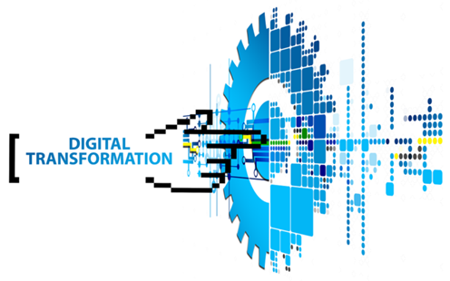
Mechatroniker und Digitalisierung
Mögliche Vorteile
Einfachere, sichere Abläufe
Neue Arbeitszeit- und Arbeitsplatzmodelle entstehen
Schelle Übertragung und Verarbeitung von Informationen werden möglich
Optimierung von Produkten/Prozessen
Mögliche Nachteile
Investitionen werden notwendig
Veränderung verursachen Angst
Soziale Konstrukte zerbrechen
Gefahr der Cyberkriminalität
Welche Digitalisierungspros werden genutzt?
Welche Veränderungen sind noch geplant?
Wie geht das Unternehmen bei der Einführung digitaler Technologien vor?
Bild neu von Volker?
Mechatroniker und Mechatronikerin
Quelle: Lukas / Flixcheck, 2022
Notes:
Beschreibung
Auch die gewünschten Arbeitserleichterungen und Effizienzsteigerungen durch Digitalisierung können zu Zielkonflikten führen, wenn verkomplizierte Arbeitsabläufe entstehen oder die neunen Technologien von den Beschäftigten nicht angenommen werden:
Die Effekte der Einführung neuer Technologien oder Abläufe können in Unternehmen verpuffen, wenn diese auf den Widerstand der Belegschaft stoßen bzw. Konflikte verursachen. Angst vor Veränderungen und damit Widerstand entsteht, wenn die Ziele der Veränderungen nicht klar kommuniziert werden oder wenn die Betroffen nicht oder zu wenig einbezogen sind, sie keine Perspektiven der Verbesserung für sich und ihrer Arbeitssituation erkennen. Veränderte Prozesse oder Arbeitsplätze können z.B. auch veränderte Kompetenzanforderungen mit sich bringen. Werden die Beschäftigten nicht darauf vorbereitet, dafür qualifiziert, ist der Widerstand vorprogrammiert. Deshalb ist bei allen Digitalisierungsprojekten schon mit Beginn der Planung, noch vor der Umsetzung, an eine Partizipation betroffener Gruppen, von Betriebsräten und anderen Stakeholdern angeraten.
Arbeitsaufgaben:
Welche Vorteile der Digitalisierung werden bei Ihnen genutzt? Welche Veränderungen sind noch geplant?
Wie gehen Sie im Unternehmen bei der Einführung neuer Technologien und Abläufe vor? Wer ist in die Vorbereitung einbezogen?
Quellen:
Lucas (2022) 7 Vorteile der Digitalisierung: https://framr.tv/de/blog/7-unterschatzte-vorteile-der-digitalisierung-im-unternehmen/
Flixcheck (2022) Die Vor- und Nachteile der Digitalisierung. https://www.flixcheck.de/vor-und-nachteile-digitalisierung/

Slide 8
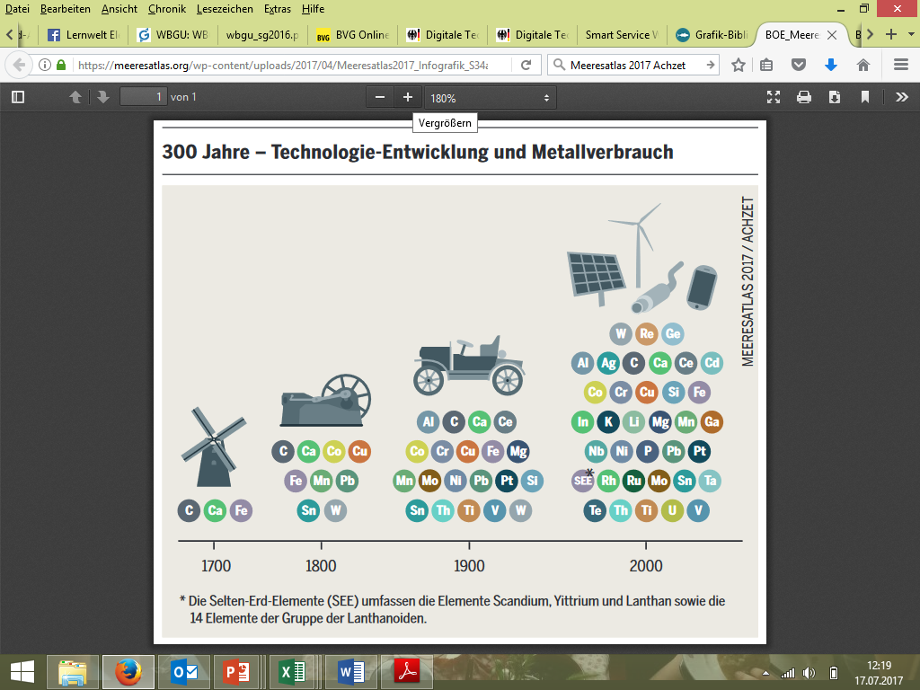
Mechatroniker und Rohstoffe:
Technologie-Entwicklung und Metallverbrauch
Zielkonflikt: Vom technischen Fortschritt profitieren zunehmend mehr Menschen.
Die Rohstoffe werden eingesetzt, um das Leben zu erleichtern. Doch der Aufwand, die ökologischen Folgen und die Kosten für Rohstoffabbau steigen.
Welche Materialien werden in ihrem Unternehmen genutzt? Wie ist die Entwicklung der Materialvielfalt und der Kosten im Laufe der Zeit?
IBBF - Henry Tackenberg / Projektagentur BBNE
Mechatroniker und Mechatronikerin
Notes:
Beschreibung
Auf der Folie sind zunehmende Vielfalt an eingesetzten Metallen dargestellt, die für die Metallindustrie eine Rolle spielen (können).
Auch der technische Fortschritt kann Zielkonflikte mit sich bringen: Vom technischen Fortschritt profitieren zunehmend mehr Menschen auf der Erde. Die Rohstoffe werden eingesetzt, um das Leben zu erleichtern. Doch der Aufwand, die ökologischen Folgen und die Kosten für den Rohstoffabbau steigen.
Die steigende Bewusstheit für die Notwendigkeit einer nachhaltige Entwicklung sorgt nicht automatisch schon für Verbesserungen. Gleichzeitig werden Forschungsergebnisse und technische Entwicklungen für die Allgemeinheit verfügbar gemacht, meist als Innovationen, die jedoch den weltweiten Bedarf an Rohstoffen rasant ansteigen lassen. Neben bspw. der Auto- und Informationstechnologieproduktion, verbrauchen auch die Erzeugungsanlagen für die erneuerbare Energien enorme Mengen an Metall: „In einer Windkraftturbine sind beispielsweise 500 Kilogramm Nickel, 1.000 Kilogramm Kupfer und 1.000 Kilogramm Seltene Erden verbaut.“
Aufgabenstellung:
Welche Materialien werden in ihrem Unternehmen genutzt?
Wie ist die Entwicklung der Materialvielfalt im Laufe der Zeit?
Wie ist die Entwicklung der Kosten im Laufe der Zeit?
Quellen und Abbildung:
Heinrich-Böll-Stiftung (2017): Meeresatlas. S. 34. https://meeresatlas.org/wp-content/uploads/2017/06/Meeresatlas-Web-DE.pdf, Lizewnz CC BY 4.0

Slide 9
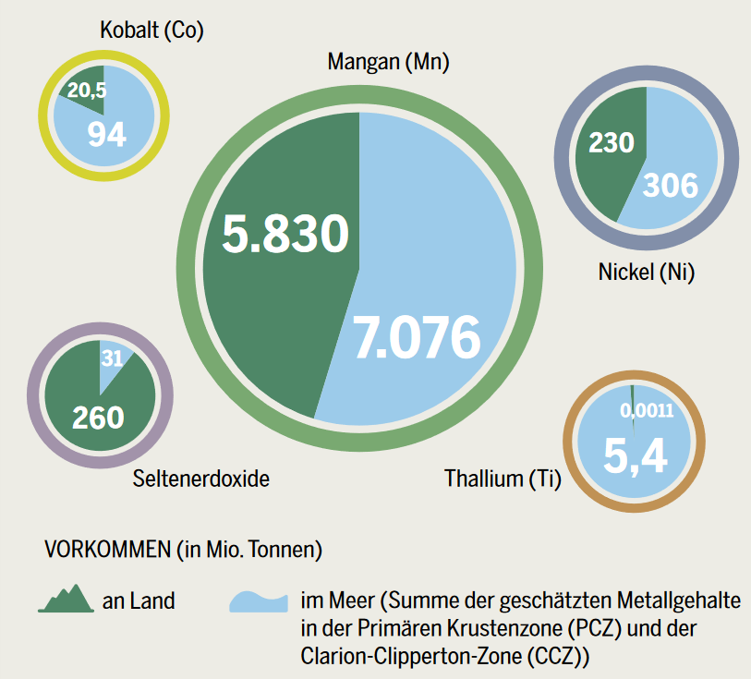
Mechatroniker und Rohstoffe:
Metallvorkommen Land und Meer
Zielkonflikt: Da die Widerstände gegenüber den Bergbaufolgen an Land wachsen, weichen Rohstoff- unternehmen in die Ozeane aus. Dort sind die Bedingungen weniger konfliktreich. Jedoch werden auf diese Weise teils unberührte Ökosystem zerstört. Beim Einkauf von Material sollte also nicht nur auf die Kosten geachtet werden. Jedoch sind Angaben von Lieferanten womöglich auch unvollständig.
Woher stammen die Materialien, mit denen ihr Unternehmen umgeht? Welche Informationen hat das Unternehmen noch über die Lieferkette? Worauf wird beim Einkauf geachtet?
IBBF - Henry Tackenberg / Projektagentur BBNE
Mechatroniker und Mechatronikerin
Notes:
Beschreibung
Auf der Folie sind die Verhältnisse zwischen den Metallvorkommen an Land und im Meer dargestellt.
Beschreibung des Zielkonfliktes:
Mit zunehmenden Informationen über die Bedingungen, unter denen Rohstoffe gewonnen werden, steigen auch Bewusstheit und Verantwortung für die anderen Akteure in der Lieferkette. Doch auch die Meere brauchen Schutz. „Was hier zerstört wird, regeneriert sich lange nicht. Vor dem Abbau müsste mehr Wissen über die Folgen für die Ökosysteme der Tiefsee gesammelt werden“ (Heinrich-Böll-Stiftung (2017).
Da die Widerstände gegenüber den Bergbaufolgen an Land wachsen, weichen Rohstoff- unternehmen in die Ozeane aus. Dort sind die Bedingungen weniger konfliktreich. Jedoch werden auf diese Weise teils unberührte Ökosystem zerstört. Beim Einkauf von Material sollte also nicht nur auf die Kosten geachtet werden. Jedoch sind Angaben von Lieferanten womöglich auch unvollständig.
Aufgabenstellung:
Woher stammen die Materialien, mit denen ihr Unternehmen umgeht?
Welche Informationen hat das Unternehmen noch über die Lieferkette?
Worauf wird beim Einkauf geachtet?
Quellen:
Heinrich-Böll-Stiftung (2017): Meeresatlas. S. 34. https://meeresatlas.org/wp-content/uploads/2017/06/Meeresatlas-Web-DE.pdf

Slide 10
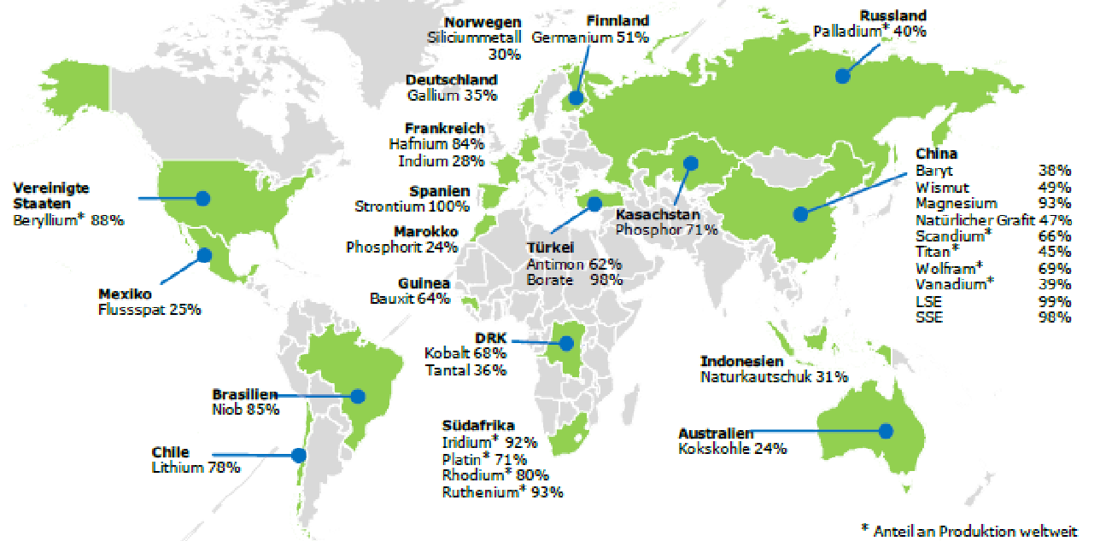
Mechatroniker und kritische Rohstoffe:
Wichtige Lieferländer für die Europäische Union
Zielkonflikt: Lieferketten sind global organisiert. Einzelne Materialien und Komponenten werden zum Teil nur in einem Land hergestellt. Spezialisierung hat Vorteile, schafft jedoch auch Abhängigkeiten von Anbietern.
Welche Rohstoffe, die Ihr Betrieb bezieht, sind als „kritisch“ einzustufen?
Aus welchen Gründen sind sie „kritisch“?
Sind Alternativen existent/entwickelbar?
* Anteil der Prodution weltweit
Mechatroniker und Mechatronikerin
Quelle: Europäische Kommission, 2020
Notes:
Beschreibung
Die internationale Spezialisierung und Arbeitsteilung bringt einen Zielkonflikt mit sich: Lieferketten sind global organisiert. Einzelne Materialien und Komponenten werden zum Teil nur in einem Land hergestellt. Spezialisierung hat Vorteile, schafft jedoch auch Abhängigkeiten von Anbietern.
Zu modernen Produktionsmethoden gehören Sensoren und andere digitale Tools, die Einwegartikel sind. Es bestehen Abhängigkeiten von den Rohstofflieferanten, teils in Ländern ohne Demokratie oder Sozialstandards. Auch und gerade weil wir die Vorteile der digitalisierten Wirtschaft hoch schätzen, gilt:
„Der Zugang zu Ressourcen ist von strategischer Bedeutung für das Ziel Europas, den Grünen Deal zu verwirklichen. Die neue Industriestrategie für Europa sieht vor, die offene strategische Autonomie Europas zu stärken, und es wird davor gewarnt, dass der Übergang Europas zur Klimaneutralität die aktuelle Abhängigkeit von fossilen Brennstoffen auf Rohstoffe verlagern könnte, die zum Großteil aus dem Ausland stammen und um die sich der globale Wettbewerb zunehmend verschärft. Die offene strategische Autonomie der EU in diesen Sektoren wird daher weiterhin in einem diversifizierten und von Marktverzerrungen unbeeinträchtigten Zugang zu den globalen Rohstoffmärkten verankert sein müssen. Gleichzeitig, und um externe Abhängigkeiten und Umweltbelastungen zu verringern, muss das zugrunde liegende Problem des rasch steigenden weltweiten Ressourcenbedarfs angegangen werden, indem der Materialeinsatz verringert und Materialien wiederverwendet werden, bevor sie recycelt werden.“
Aufgabe:
Welche Rohstoffe, die Ihr Betrieb bezieht, sind als „kritisch“ einzustufen? Aus welchen Gründen sind sie „kritisch“? Sind Alternativen existent/entwickelbar?
Quelle:
Europäische Kommission (2020): Widerstandsfähigkeit der EU bei kritischen Rohstoffen: Einen Pfad hin zu größerer Sicherheit und Nachhaltigkeit abstecken. https://www.re-source.com/wp-content/uploads/2022/05/EU-KOM-2020-Kritische-Rohstoffe.pdf

Slide 11
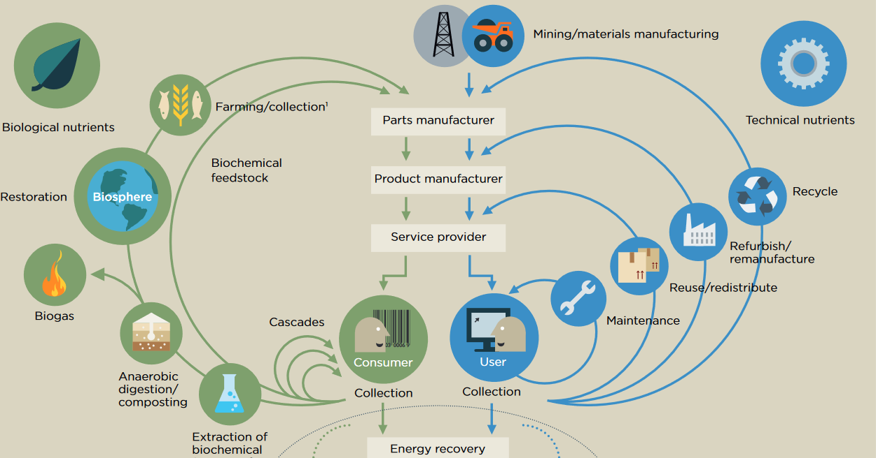
Mechatroniker und Kreislaufwirtschaft :
Kreislaufsystem in der Circular Economy
Zielkonflikt: Produkte können so designt werden, dass sie reparierbar, recycelbar und weiter nutzbar sind, mit vielen Vorteilen. Die Umstellungen in den Wertschöpfungsketten sind jedoch aufwendig/tiefgreifend.
Welche Werkstoffe oder Bauteile, die in Ihrem Betrieb hergestellt/genutzt werden, könnten zirkulär verwendet werden? Welche Voraussetzungen müssten dafür geschaffen werden?
Mechatroniker und Mechatronikerin
Quelle: Ellen Mac Arthur Foundation 2013
Notes:
Beschreibung
Wenn es möglich ist zirkulär resourcenerhaltend zu wirtschaften und dies bisher nicht geschieht, ist die Frage: Warum? Bisherige Wirtschaftsweisen sind in der Regel nicht zirkulär organisiert und die Verantwortlichen können Veränderungen als bedrohlich auffassen, zumindest aber als zu aufwendig und tiefgreifend.
Es ergibt sich also ein Zielkonflikt zwischen dem eingeübten, gewohnten und erfolgreichen „Weiter so“ und den längerfristig notwendigen aber zunächst ungemütlichen, unsicheren und gewachsene Hierarchien Infrage stellenden Änderungen:
Produkte können so designt werden, dass sie reparierbar, recycelbar und weiter nutzbar sind, mit vielen Vorteilen. Die Umstellungen in den Wertschöpfungsketten sind jedoch aufwendig/tiefgreifend.
Arbeitsaufgaben:
Welche Werkstoffe oder Bauteile, die in Ihrem Betrieb hergestellt/genutzt werden, könnten im Sinne der Kreislaufwirtschaft verwendet werden?
Welche Voraussetzungen müssten geschaffen werden, dass dies in größerem Umfang möglich wäre?
Quellen:
Jane. Penty (ohne Jahr): Changing How Young Designers Think About Circular Economy. Online: https://ellenmacarthurfoundation.org/videos/changing-how-young-designers-think-about-circular-economy
Ellen Mac Arthur Foundation (2013): Towards a circular economy - Economic and business rationale for an accelerated transition. P. 24. Online: https://ellenmacarthurfoundation.org/towards-the-circular-economy-vol-1-an-economic-and-business-rationale-for-an

Slide 12




Mechatroniker und Nachhaltigkeitssiegel
Umweltzeichen, u.a. genutzt für biologisch abbaubare Schmierstoffe und Hydraulikflüssigkeiten. Anwender wählen z. B. Produkte aus nachwachsenden Rohstoffen, die sich durch eine gute biologische Abbaubarkeit auszeichnen.
Produkte werden u.a. entsprechend ihrer Eignung für zirkuläres Wirtschaften zertifiziert.
Wie bewerten Sie diese Siegel?
Wie zeigen die Siegel, dass Unternehmen Nachhaltigkeitsansätze verfolgen können?
Welche Siegel spiegeln bei Ihnen im Unternehmen ein Rolle bei der Beschaffung von Rohstoffen und Materialien?
Energiemanagementsystems im Unternehmen analysieren und optimieren energierelevante Abläufe und Vorgänge.
Worldsteel spielen bei der Schaffung einer wirklich nachhaltigen Stahlindustrie und Gesellschaft eine Vorreiterrolle. Unternehmen mit Engagement für Nachhaltigkeit und Kreislaufwirtschaft, werden als Steel Sustainability Champions ausgezeichnet.
IBBF - Henry Tackenberg / Projektagentur BBNE
Mechatroniker und Mechatronikerin
Notes:
Beschreibung:
Auf der Folie sind wichtige Siegel aufgeführt und erläutert, die für die Metallindustrie einen. Rolle spielen (können).
Die Orientierung auf Nachhaltigkeit beim Einkauf und / oder bei der Nutzung von Rohstoffen und Materialien bedeutet (zunächst) einen höheren Aufwand bei der Beschaffung entsprechender Informationen bzw. bei der Erlangung entsprechender Normen oder Siegel. Andererseits kann der Nachweis einen Nachhaltigkeitsorientierung zunehmend einen Wettbewerbsvorteil darstellen, bspw. bei Kreditanträgen bei der Bank, oder Fördermittelgebern, bzw. gegenüber der Versicherung, wenn es darum geht Risiken zu versichern, bzw. den aktiven Beitrag zum Klimaschutz nachzuweisen.
Aufgabenstellung:
Wie bewerten Sie die Siegel?
Wie zeigen die Siegel, dass Unternehmen Nachhaltigkeitsansätze verfolgen können?
Welche Siegel spielen bei Ihnen im Unternehmen ein Rolle bei der Beschaffung von Rohstoffen und Materialien?
Quellen für Siegel:
Blauer Engel: https://www.blauer-engel.de/de/produktwelt/schmierstoffe-hydraulikfluessigkeiten-bis-12-2022
Cradle-to-Cradle: https://c2ccertified.org/
Zertifiziertes Energiemanagementsystem ISO 5001: https://www.tuvsud.com/de-de/dienstleistungen/auditierung-und-zertifizierung/energiemanagementsysteme/iso-50001
Siegel Steel Sustainable Champion: https://worldsteel.org/steel-by-topic/sustainability/steel-recognitions/

